Slide 1
Période 5
Semaine 2
Lundi

Slide 2
CM1
CM2
Symétrie axiale : Mission 1
- Calcul : Diviser deux nombres entiers avec un quotient décimal (entraînement)
- Les aires : Problèmes

Slide 3
CM2
Calcul : Diviser 2 nombres entiers avec un quotient décimal
Ex. 8 p.233

Slide 4
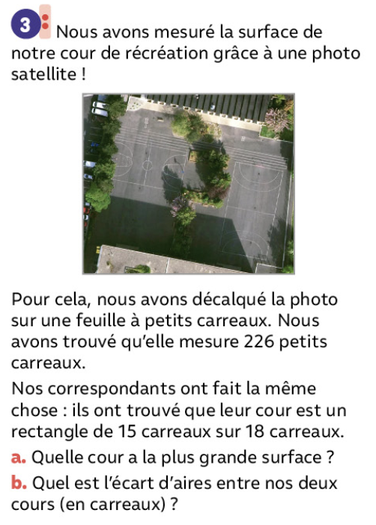
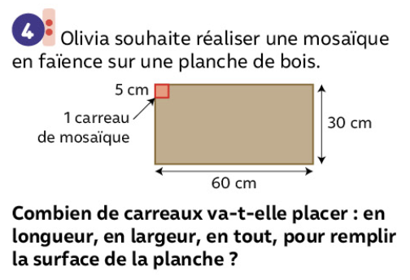
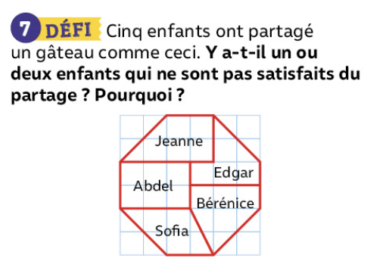
CM2
Les aires : Problèmes
Ex. 3 et 4 p.74 / BONUS : 7 p.74

Slide 5
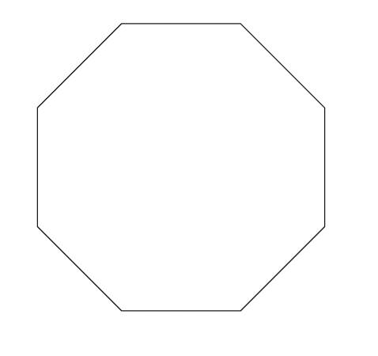
CM1
La symétrie axiale : Mission 1

Slide 6
CM1
La symétrie axiale : Mission 1
MISE EN COMMUN

Slide 7
CM1
La symétrie axiale : Mission 1

Slide 8
CM1
La symétrie axiale : Mission 1

Slide 9
Période 5
Semaine 2
Mardi

Slide 10
CM1
CM2
- Symétrie axiale : entraînement mission 1
- Calcul : entraînement division de deux nombres entiers
- Symétrie axiale : Mission 3

Slide 11
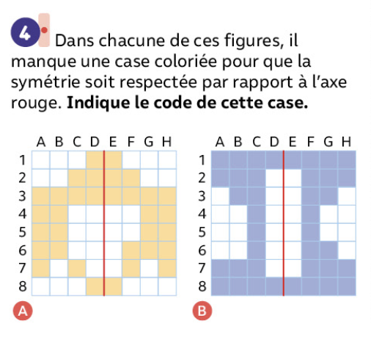
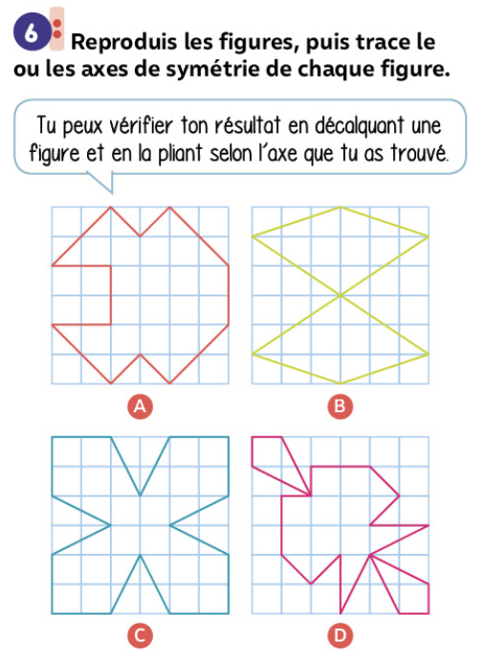
CM1
Symétrie axiale : Entraînement misison 1
Ex. 1, 2, 4 et 6 p.136

Slide 12
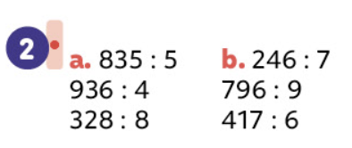
CM1
Calcul : Diviser 2 nombres entiers (diviseur à plusieurs chiffres)
2 p.229 (c et d)

Slide 13
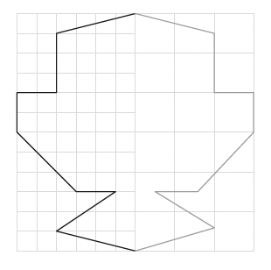
CM2
La symétrie axiale : Mission 3

Slide 14
CM2
La symétrie axiale : Mission 3
MISE EN COMMUN

Slide 15
CM2
La symétrie axiale : Mission 3

Slide 16
CM2
La symétrie axiale : Mission 3

Slide 17
Période 5
Semaine 2
Jeudi

Slide 18
CM1
CM2
La symétrie axiale : Mission 2
- La symétrie axiale : entraînement mission 3
- Calcul : Diviser deux nombres entiers avec un quotient décimal : entraînement

Slide 19
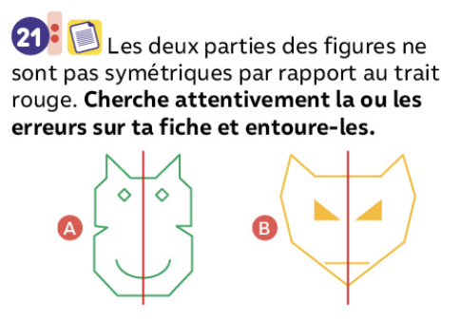
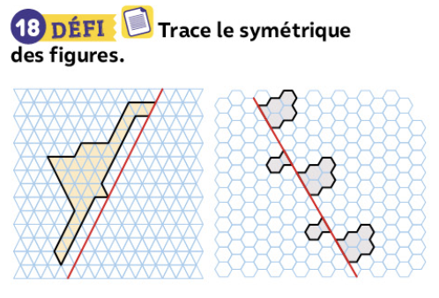
CM2
Symétrie axiale : Entraînement mission 3
Ex. 19 et 21 p.138 / BONUS : ex.18 p.138

Slide 20
CM2
Calcul : Diviser 2 nombres entiers avec un quotient décimal
Calcule les quotients au centième près
4 842 : 40
51 234 : 25
7 469 : 8
9 846 : 32

Slide 21
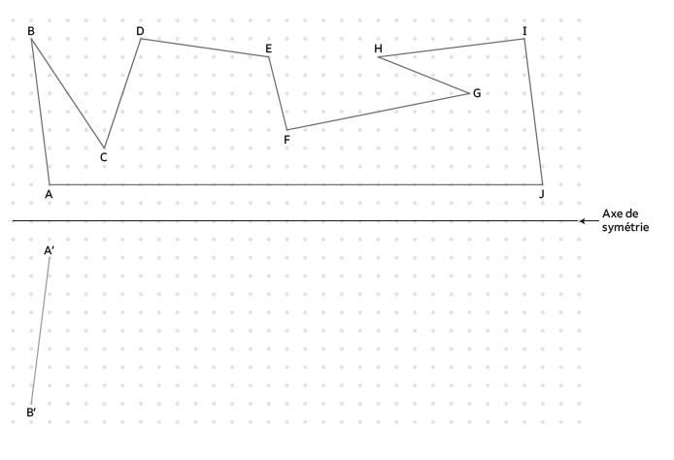
CM1
La symétrie axiale : Mission 2

Slide 22
CM1
La symétrie axiale : Mission 2
MISE EN COMMUN

Slide 23
CM1
La symétrie axiale : Mission 2

Slide 24
CM1
La symétrie axiale : Mission 2

Slide 25
CM1
La symétrie axiale : Mémo 1

Slide 26
Période 5
Semaine 2
Vendredi

Slide 27
CM1
CM2
- Symétrie axiale : Entraînement Mission 2
- Calcul : entraînement division
- Symétrie axiale : Mission 4

Slide 28
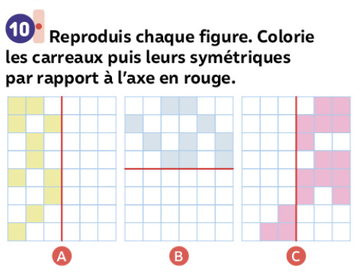
CM1
Symétrie axiale : Entraînement mission 2
Ex. 10, 12 et 13 p.137

Slide 29
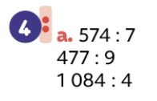
CM1
Calcul : Diviser 2 nombres entiers (diviseur à plusieurs chiffres)
2 p.229 (e) et 4 p.229 (a)

Slide 30
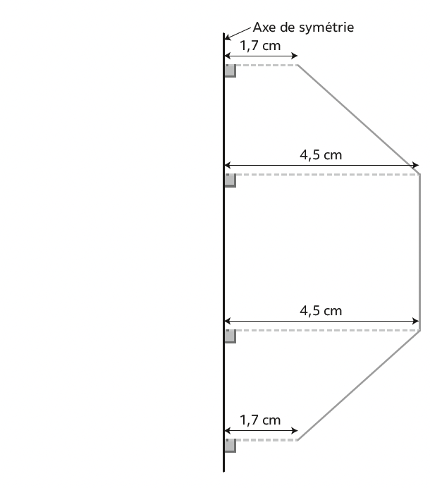
CM2
La symétrie axiale : Mission 4

Slide 31
CM2
La symétrie axiale : Mission 4
MISE EN COMMUN

Slide 32
CM2
La symétrie axiale : Mission 4

Slide 33
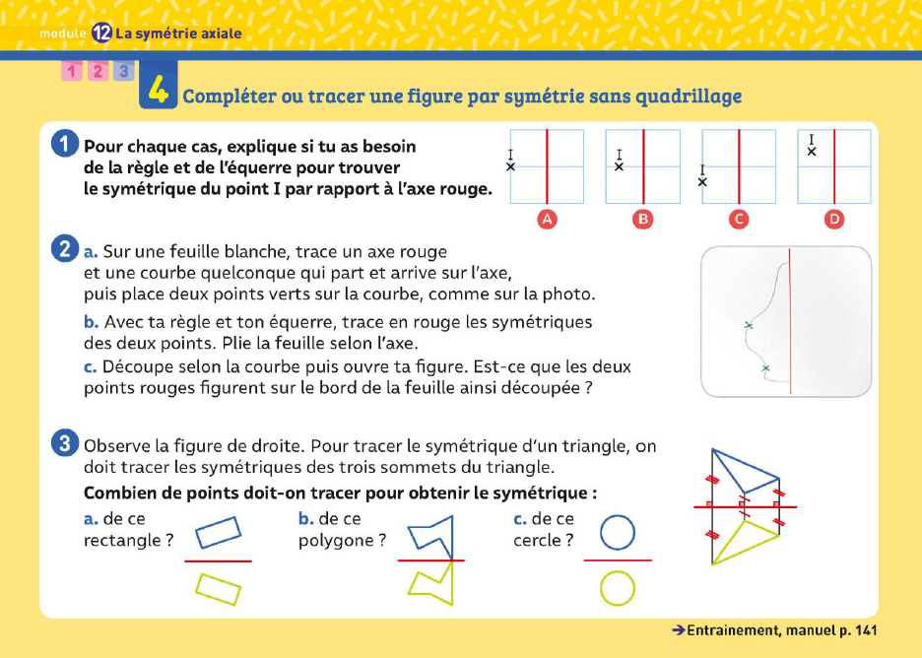
CM2
La symétrie axiale : Mission 4

Slide 34
CM2
La symétrie axiale : Mémo 2

